Slide 1
Правовое обеспечение цифровизации сельского хозяйства
ТРОПИНА Д.В., К.Ю.Н., ДОЦЕНТ КАФЕДРЫ ЭКОНОМИЧЕСКОЙ БЕЗОПАСНОСТИ И ПРАВА РГАУ-МСХА имени .К.А.ТИМИРЯЗЕВА

Slide 2
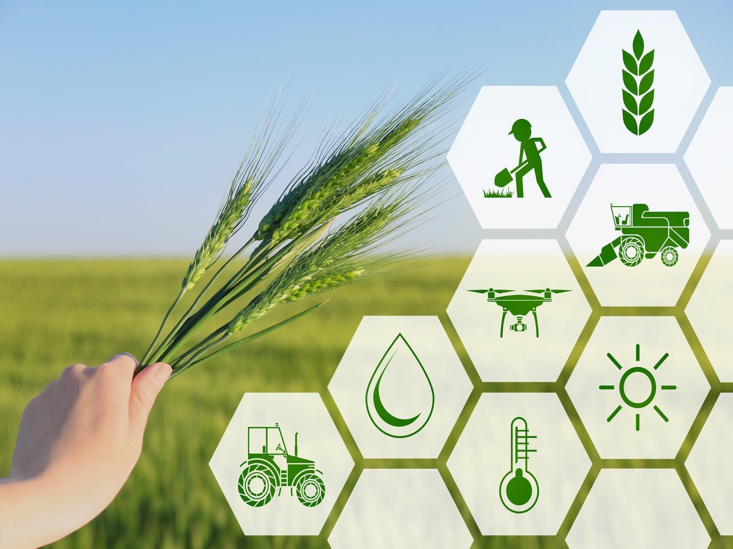
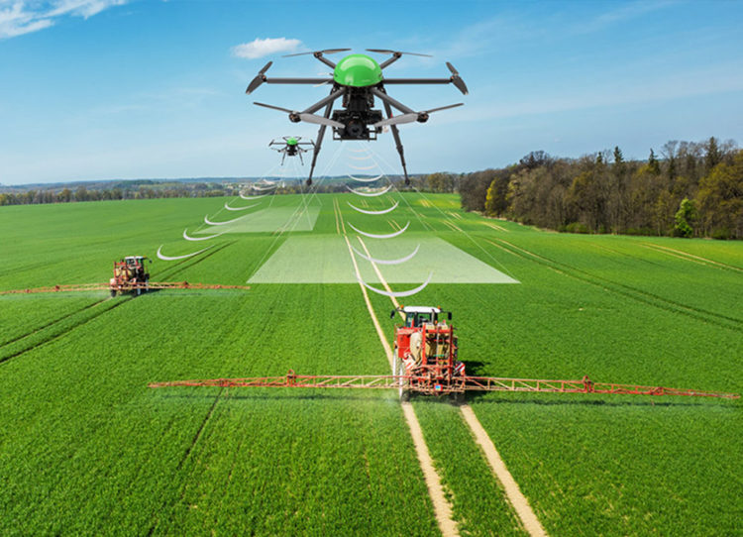
Цифровизация в России 15 место в мире (10 % пашни)
- спутниковые системы навигации,
- дифференцированное внесение удобрений,
- составление цифровых карт и планирование урожайности,
- дифференцированное опрыскивание,
- мониторинг состояния посевов
- локальный отбор проб почвы в системе координат,
- дистанционное зондирование
(аэро- или спутниковая фотосъемка),
- системы параллельного вождения,
- мониторинг качества урожая,
- составление карт электропроводности почв,
- беспилотная сельскохозяйственная техника,
- интернет вещей Internet of Things (IoT),
- анализ "больших данных" (Big Data),
- искусственный интеллект.

Slide 3
Национальная программа «Цифровая экономика Российской Федерации»
утверждена президиумом Совета при Президенте РФ по стратегическому развитию и национальным проектам, протокол от 04.06.2019 N 7
предполагает преобразование приоритетных отраслей экономики и социальной сферы, в том числе и сельского хозяйства, посредством внедрения цифровых технологий и платформенных решений

Slide 4
Государственная программа развития сельского хозяйства и регулирования рынков сельскохозяйственной продукции, сырья и продовольствия" (утвержденная Правительством РФ 24 декабря 2022 № ММ-П11-22479)
Государственная политика в агропромышленном комплексе к 2030 году трансформируется, так как единая цифровая платформа учета предоставления данных, услуг и сервисов в комплексе позволит прогнозировать развитие и риски в агропромышленном комплексе, в том числе экономические, социальные и климатические

Slide 6
Цель проекта - цифровая трансформация сельского хозяйства посредством внедрения цифровых технологий и платформенных решений для обеспечения технологического прорыва в АПК и достижения роста производительности на «цифровых» сельскохозяйственных предприятиях в 2 раза к 2024 г.
Национальная платформа цифрового государственного управления сельским хозяйством
«Цифровое сельское хозяйство»
Модуль Агрорешения
Отраслевая электронная
образовательная среда
«Земля знаний»

Slide 7
Совершенствование нормативно-правового регулирования
Нормативные правовые акты , требующие внесения изменений | Реализовано на 2022 год
Федеральный закон «О государственном регулировании обеспечения плодородия земель сельскохозяйственного назначения»; | да
Федеральный закон «Об обороте земель сельскохозяйственного назначения» | нет
Указ Президента РФ «О мерах по реализации государственной научно-технической политики в интересах развития сельского хозяйства» | да
Постановление Правительства РФ «О создании системы государственного информационного обеспечения сельского хозяйства» | да
Распоряжение Правительства РФ «Об утверждении Концепции развития государственного мониторинга земель сельскохозяйственного назначения и земель, используемых или предоставленных для ведения сельского хозяйства в составе земель иных категорий, и формирования государственных информационных ресурсов об этих землях на период до 2020 года» | нет
Распоряжение Правительства РФ «Об утверждении Основ государственной политики использования земельного фонда Российской Федерации на 2012-2020 годы» | нет
Распоряжение Правительства РФ «Стратегия повышения качества пищевой продукции до 2030 года» | нет

Slide 8
Совершенствование нормативно-правового регулирования
Нормативные правовые акты, требующие подготовки проектов и принятия | Реализовано на 2022 год
Постановление Правительства РФ «О реализации ведомственного проекта «Цифровое сельское хозяйство» | нет
Постановление Правительства РФ «Об утверждении порядка предоставления мер государственной поддержки сельскохозяйственным товаропроизводителям при реализации ведомственного проекта «Цифровое сельское хозяйство» | нет
Распоряжение Правительства РФ «О регламенте предоставления информации ФОИВ посредством межведомственного взаимодействия в цифровую платформу «Цифровое сельское хозяйство» | нет
Приказ Минсельхоза России «О реализации ведомственного проекта «Цифровое сельское хозяйство» | нет
Приказ Минсельхоза России «О создании цифровой платформы «Цифровое сельское хозяйство» | да
Приказ Минсельхоза России «О регламенте предоставления информации в цифровую платформу «Цифровое сельское хозяйство» | нет

Slide 9
Федеральный закон от 16.07.1998 № 101-ФЗ «О государственном регулировании обеспечения плодородия земель сельскохозяйственного назначения»
Статья 15.1. Государственный реестр земель сельскохозяйственного назначения
для внесения в государственный реестр земель сельскохозяйственного назначения, порядок их внесения, состав вносимых в государственный реестр земель сельскохозяйственного назначения сведений, порядок предоставления сведений из указанного реестра, порядок направления запросов о предоставлении таких сведений, в том числе посредством единой системы межведомственного электронного взаимодействия при ведении государственного реестра земель сельскохозяйственного назначения, а также состав и объем сведений, подлежащих внесению в указанный реестр в порядке такого взаимодействия, устанавливаются Правительством Российской Федерации.

Slide 10
Постановление Правительства РФ от 07.03.2008 № 157 «О создании системы государственного информационного обеспечения в сфере сельского хозяйства"
Функционирование информационной системы обеспечивается с учетом ее интеграции с инфраструктурой, обеспечивающей информационно-технологическое взаимодействие информационных систем, используемых для предоставления государственных и муниципальных услуг и исполнения государственных и муниципальных функций в электронной форме.
Обмен сведениями между информационной системой и другими государственными информационными системами осуществляется с использованием единой системы межведомственного электронного взаимодействия.
Санкционированный доступ участников информационного взаимодействия в информационную систему осуществляется с использованием федеральной государственной информационной системы "Единая система идентификации и аутентификации в инфраструктуре, обеспечивающей информационно-технологическое взаимодействие информационных систем, используемых для предоставления государственных и муниципальных услуг в электронной форме".

Slide 12
Предложения о внесении изменений в Федеральный закон от 29.12.2006 № 264-ФЗ «О развитии сельского хозяйства»
внести изменения в п. 5 ч. 4 ст. 5
Основные направления государственной аграрной политики:
5) развитие науки и инновационной деятельности, в том числе с использованием цифровых систем в сфере агропромышленного комплекса»
внести изменения в ч. 1 ст. 7
Государственная поддержка развития сельского хозяйства, устойчивого развития сельских территорий осуществляется по следующим основным направлениям:
16) развитие цифровой трансформации сельскохозяйственной деятельности

Slide 13
Стратегическое направление в области цифровой трансформации отраслей агропромышленного и рыбохозяйственного комплексов Российской Федерации на период до 2030 года (утверждено Распоряжением Правительства РФ от 29 декабря 2021 г. № 3971-р
Целями цифровой трансформации являются достижение "цифровой зрелости" в сфере агропромышленного и рыбохозяйственного комплексов, достижение продовольственной безопасности, повышение эффективности производственных процессов в агропромышленном и рыбохозяйственном комплексах, расширение сбытовых возможностей предприятий агропромышленного и рыбохозяйственного комплексов, а также повышение цифровой грамотности работников предприятий агропромышленного и рыбохозяйственного комплексов.

Slide 14
Основы разработки стратегического направления:
перечень поручений Президента Российской Федерации от 31 декабря 2020 г. № Пр-2242 по итогам конференции по искусственному интеллекту;
перечень поручений Президента Российской Федерации от 5 августа 2021 г. № Пр-1383 по итогам заседания Совета при Президенте Российской Федерации по стратегическому развитию и национальным проектам 19 июля 2021 г.;
Федеральный закон "О развитии сельского хозяйства";
Указ Президента Российской Федерации от 7 мая 2018 г. № 204 "О национальных целях и стратегических задачах развития Российской Федерации на период до 2024 года";
Указ Президента Российской Федерации от 10 октября 2019 г. № 490 "О развитии искусственного интеллекта в Российской Федерации";
Указ Президента Российской Федерации от 21 июля 2020 г. № 474 "О национальных целях развития Российской Федерации на период до 2030 года";
Государственная программа развития сельского хозяйства и регулирования рынков сельскохозяйственной продукции, сырья и продовольствия, утвержденная постановлением Правительства Российской Федерации от 14 июля 2012 г. № 717 "О Государственной программе развития сельского хозяйства и регулирования рынков сельскохозяйственной продукции, сырья и продовольствия";

Slide 15
Основы разработки стратегического направления:
государственная программа Российской Федерации "Развитие рыбохозяйственного комплекса", утвержденная постановлением Правительства Российской Федерации от 15 апреля 2014 г. № 314 "Об утверждении государственной программы Российской Федерации "Развитие рыбохозяйственного комплекса";
Государственная программа эффективного вовлечения в оборот земель сельскохозяйственного назначения и развития мелиоративного комплекса Российской Федерации, утвержденная постановлением Правительства Российской Федерации от 14 мая 2021 г. № 731 "О Государственной программе эффективного вовлечения в оборот земель сельскохозяйственного назначения и развития мелиоративного комплекса Российской Федерации";
Стратегия развития агропромышленного и рыбохозяйственного комплексов Российской Федерации на период до 2030 года, утвержденная распоряжением Правительства Российской Федерации от 12 апреля 2020 г. № 993-р;
Долгосрочная стратегия развития зернового комплекса Российской Федерации до 2035 года, утвержденная распоряжением Правительства Российской Федерации от 10 августа 2019 г.№ 1796-р;
Стратегия развития рыбохозяйственного комплекса Российской Федерации на период до 2030 года, утвержденная распоряжением Правительства Российской Федерации от 26 ноября 2019 г. № 2798-р;
перечень мероприятий по реализации национального плана действий по предупреждению, сдерживанию и ликвидации незаконного, несообщаемого и нерегулируемого промысла, утвержденный распоряжением Правительства Российской Федерации от 24 декабря 2015 г. № 2661-р;
план мероприятий ("дорожная карта") "Создание дополнительных условий для развития отрасли информационных технологий", утвержденный Правительством Российской Федерации 9 сентября 2021 г.

Slide 16
Технологии:
моделирование и прогнозирование;
цифровые двойники;
искусственный интеллект, в том числе машинное обучение, компьютерное зрение;
интернет вещей;
беспилотные летательные аппараты;
беспилотная сельскохозяйственная техника и робототехника;
спутниковые системы связи и позиционирования;
обработка больших данных;
сенсоры и маяки со спутниковым каналом передачи данных;
технологии учета промысловой деятельности (для оснащения судов рыбопромыслового флота).

Slide 17
Проблемы и вызовы цифровой трансформации:
Дефицит
специалистов
Отсутствие
учебных
программ
Неразвитость
моделирования
и прогнозирования
Неразвитость
цифровой
среды
Недостаточная
Доступность
«Интернета»
Неразвитость
сбыта через
цифровые каналы
Отсутствие
единой
цифровой
площадки
Недостаточная
точность
данных
Высокая
капиталоемкость

Slide 18
Задачи цифровой трансформации агропромышленного и рыбохозяйственного комплексов Российской Федерации:
обеспечение агропромышленного и рыбохозяйственного комплексов квалифицированными кадрами, обладающими цифровыми компетенциями;
снижение потерь в цепочке производства продукции агропромышленного и рыбохозяйственного комплексов;
наращивание доли необходимой для деятельности агропромышленного и рыбохозяйственного комплексов информации в открытом доступе, а также повышение уровня ее достоверности;
оптимизация контрольно-надзорной деятельности;
повышение эффективности расходования бюджетных средств;
снижение импортозависимости от программно-аппаратных средств и программного обеспечения и увеличение доли российской электронной продукции, используемой при реализации проектов в области цифровой трансформации агропромышленного и рыбохозяйственного комплексов.

Slide 19
Распределение компетенции между РФ и субъектами
федеральный уровень | уровень субъекта федерации
основные принципы проведения единой региональной политики цифровой трансформации | создание центра цифровой трансформации с учетом особенностей отраслей сельского хозяйства в регионе
критерии развития цифровой трансформации сельского хозяйства региона | межведомственное взаимодействие
ответственность глав органов исполнительной власти субъекта федерации за недостижение планируемых показателей при соответствующем федеральном финансировании | управление портфелем проекта и согласование расходов на цифровую трансформацию

Slide 20
Первый национальный стандарт о применении искусственного интеллекта в агропромышленном комплексе
ГОСТ Р 59920–2021 «Системы искусственного интеллекта (ИИ) в сельском хозяйстве. Требования к обеспечению характеристик эксплуатационной безопасности систем автоматизированного управления движением сельскохозяйственной техники»:
определяет такие понятия как «система автоматизированного управления движением в сельском хозяйстве», «эксплуатационная безопасность систем автоматизированного управления»;
регламентирует существенные характеристики эксплуатационной безопасности умных систем в сельском хозяйстве и критерии её подтверждения;
приводит классификацию факторов, влияющих на характеристики безопасности систем автономного управления на основе искусственного интеллекта

Slide 21
Проект Продовольственного кодекса Российской Федерации
комплекс технических регламентов, устанавливающих требования к качеству продовольственных товаров и сырья для их производства.
набор стандартов, правил и регламентов, регулирующих производство, переработку, транспортировку, хранение, реализацию продовольственных товаров и сырья для их производства
Основа - с ФЗ «О техническом регулировании» и Международным продовольственным кодексом.
2 части – 1) общие стандарты, правила и регламенты (по маркировке, по пищевым добавкам, по загрязняющим веществам, по методам анализа и выборки, по гигиеническим требованиям к продовольственным товарам, по требованиям к продовольствию для использования в специальных диетах, по системам сертификации и внешнеторгового инспектирования, по содержанию остатков ветеринарных препаратов и пестицидов в продовольственных товарах); 2) стандарты, правила и регламенты по отдельным продуктам.

Slide 22
Спасибо за внимание!

